Slide 1
5-3 电场强度
一 静电场
电 场
电 荷
电 荷
场
物 质
实物
静电场: 静止电荷周围存在的电场

Slide 2
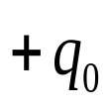


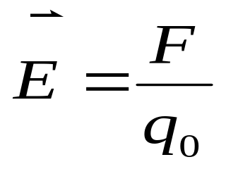

5-3 电场强度
二 电场强度
1 试验电荷
点电荷
电荷足够小
2 电场强度
试验电荷
场源电荷

Slide 3
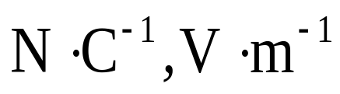
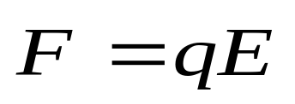
5-3 电场强度
定义: 单位正试验电荷所受的电场力
单位:
试验电荷
和试验电荷无关
电荷q受电场力:
场源电荷

Slide 4
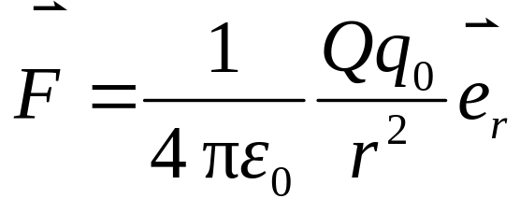
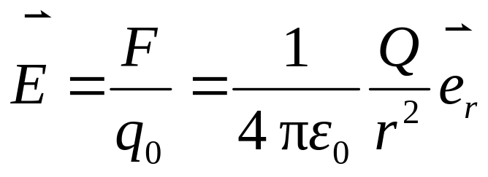
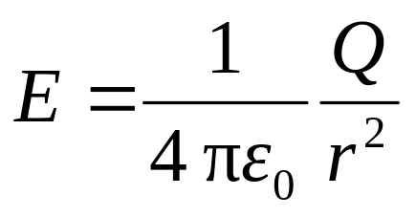




5-3 电场强度
三 点电荷电场强度
-
+
P

Slide 5
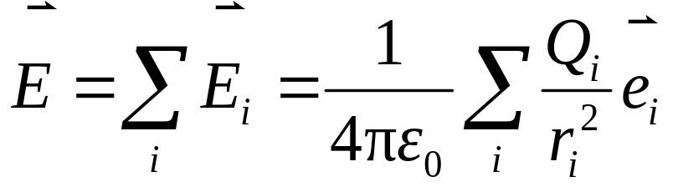
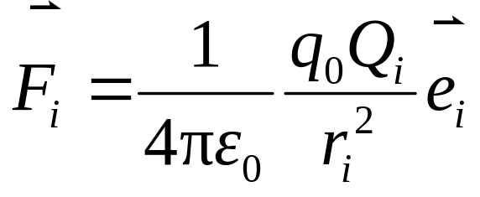



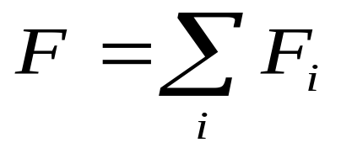

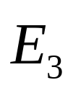





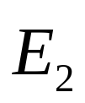

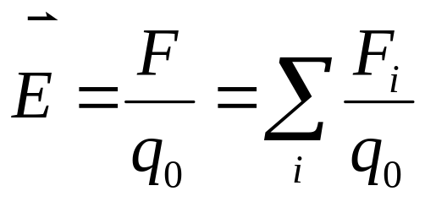







5-3 电场强度
四 电场强度叠加原理
点电荷系的电场

Slide 6
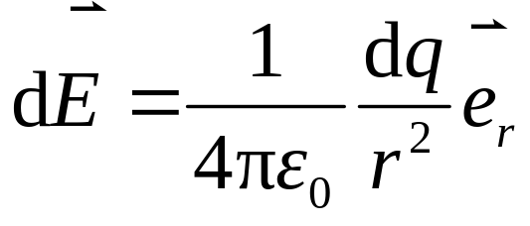
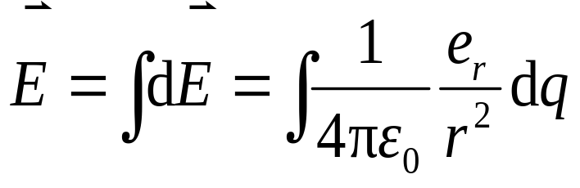
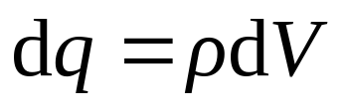


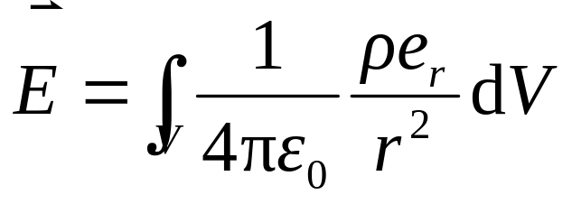



5-3 电场强度
电荷连续分布的电场
电荷体分布，体密度 ρ
+

Slide 7
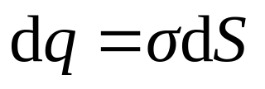
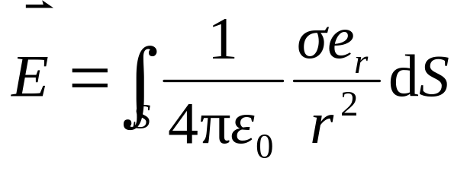
5-3 电场强度
电荷连续分布的电场
电荷面分布，面密度 σ
+

Slide 8
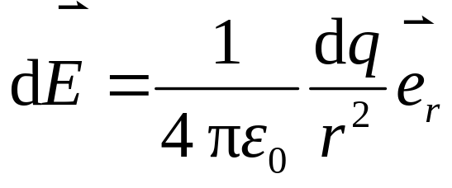
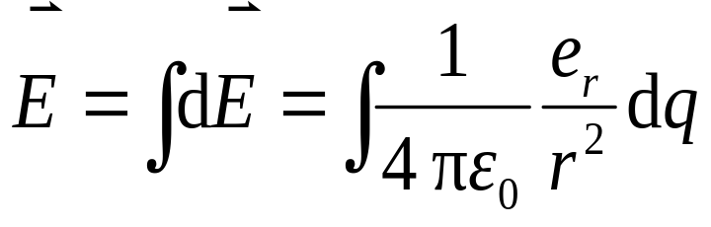
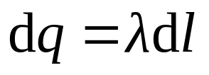
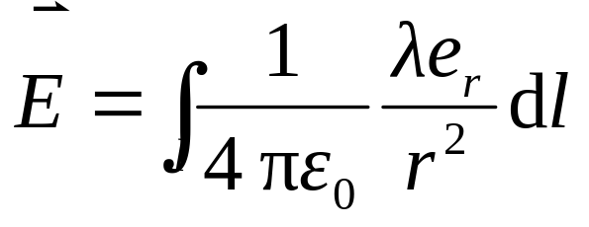

5-3 电场强度
电荷连续分布的电场
电荷线分布，线密度 λ

Slide 9

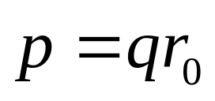



5-3 电场强度
五 电偶极子的电场强度
电偶极子的轴
电偶极矩(电矩)
-
+

Slide 10
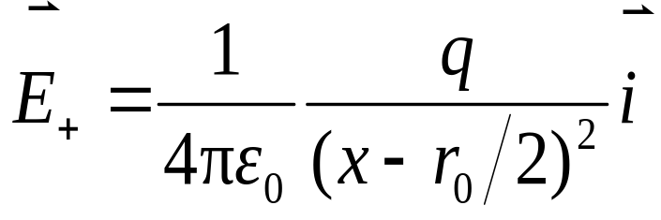
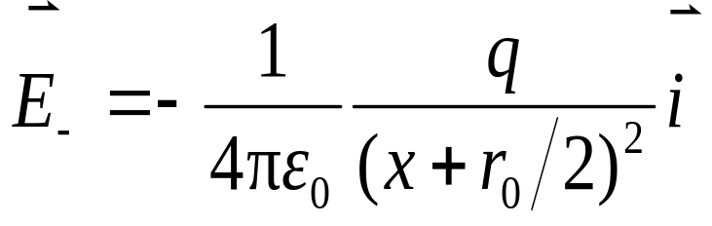
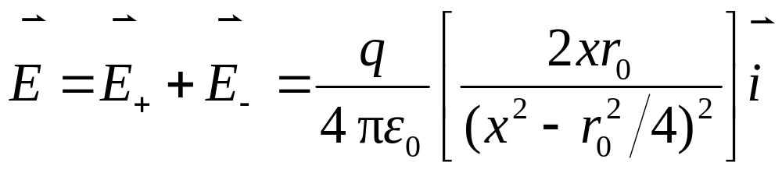




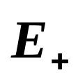


5-3 电场强度
（1）轴线延长线上一点的电场强度
.
.
-
+

Slide 11
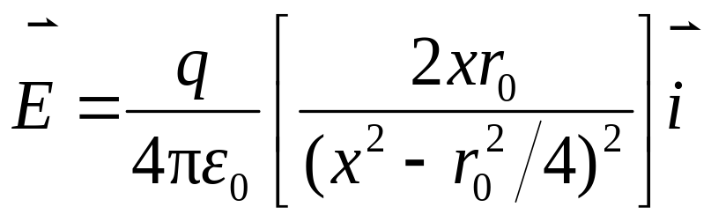
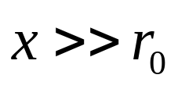
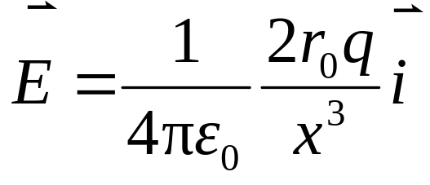
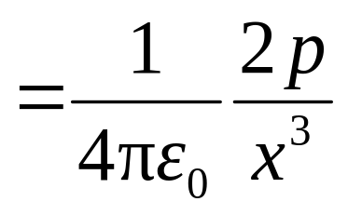

5-3 电场强度
.
.
-
+

Slide 12
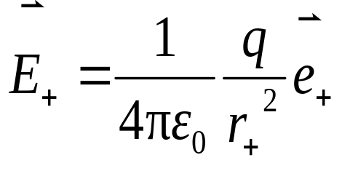


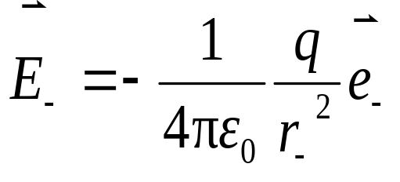


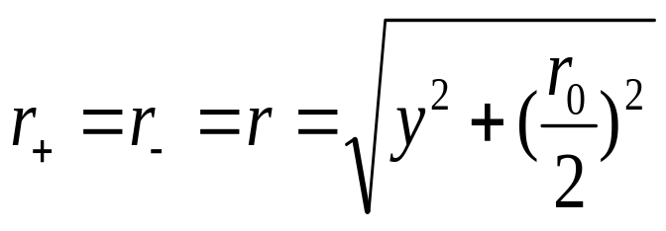




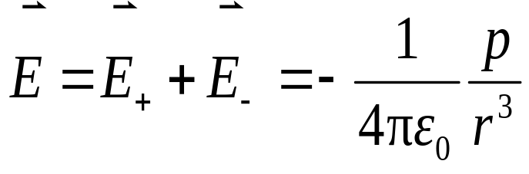



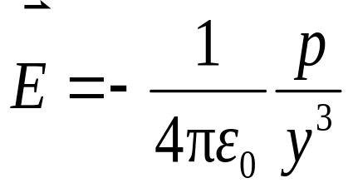

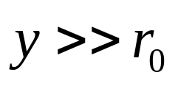

5-3 电场强度
（2）轴线中垂线上一点的电场强度
.
.
-
+

Slide 13




5-3 电场强度
例1 正电荷q均匀分布在半径为R的圆环上. 计算通过环心点O并垂直圆环平面的轴线上任一点P处的电场强度.

Slide 14
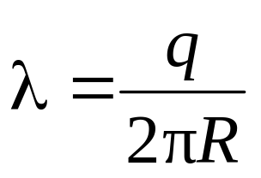
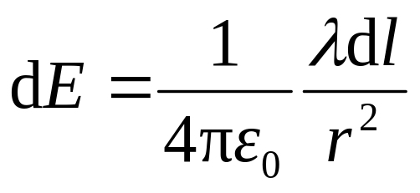
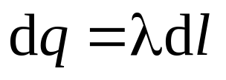
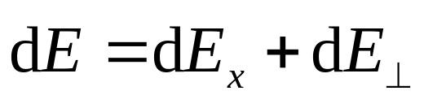
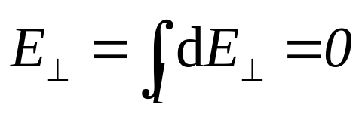
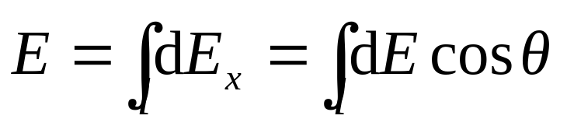
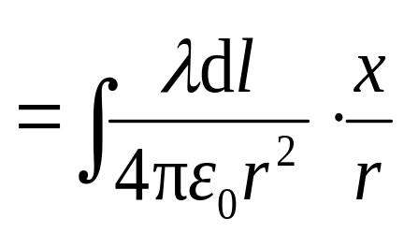


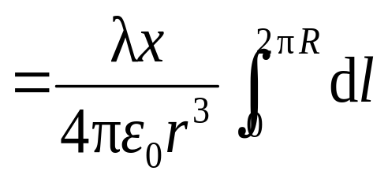
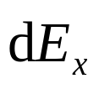

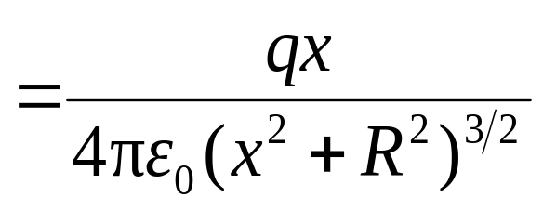


5-3 电场强度
解
由于
故

Slide 15
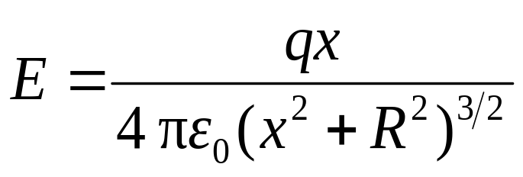
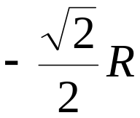










5-3 电场强度
讨 论
（1）
（2）
（3）

Slide 16





5-3 电场强度
例2 有一半径为R，电荷均匀分布的薄圆盘，其电荷面密度为σ . 求通过盘心且垂直盘面的轴线上任意一点处的电场强度.

Slide 17







5-3 电场强度
解
r
dr

Slide 18





5-3 电场强度
讨 论

Slide 19









例 求均匀带电直线的电场分布。
解：
电荷线密度为λ
y
P
d
o
x
x
dx

Slide 20





Slide 21




y
P
d
o
x
x
dx

Slide 22




Slide 23









讨论
y
1 无限长，即
d<<L
d
L
x
演示

Slide 24










y
2 半无限长 即
d
L
x
或
3 p点在直线上或在直线的延长线上，不可使用上述公式，要具体分析。

Slide 25





例 有一无限大均匀带电平面，电荷面密度为 ，在其上开一个半径为R的圆孔，求圆孔正前方P点的电场强度。
解

Slide 26
课堂练习：
已知：一段圆弧
求：圆心处

Slide 27
本章目录
选择进入下一节：
5-2 库仑定律
5-3 电场强度
5-4 电场强度通量 高斯定理
*5-5 密立根测定电子电荷的实验
5-6 静电场的环路定理 电势能
5-7 电势

